Slide 1
Противодействие коррупции
Школа № 320
Ответы на основные вопросы по противодействию коррупции для обучающихся и их родителей
2022

Slide 2
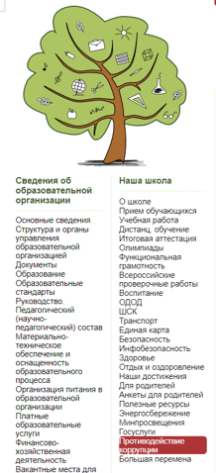
1.
Школа 320
Известен ли Вам телефон или электронный адрес региональной постоянно действующей «горячей линии» по вопросам незаконных сборов денежных средств в общеобразовательных организациях?
Всегда можно найти на сайте школы

Slide 3
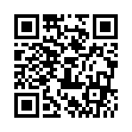

Slide 4
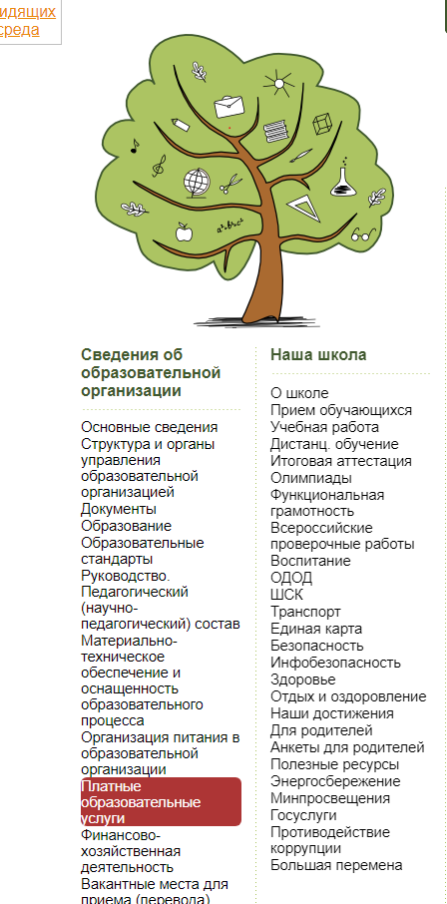
2.
Школа 320
Известно ли Вам, что на официальном сайте общеобразовательной организации, в которой обучается Ваш ребенок, размещен документ о порядке оказания платных образовательных услуг?
Раздел
«Платные образовательные услуги»

Slide 5
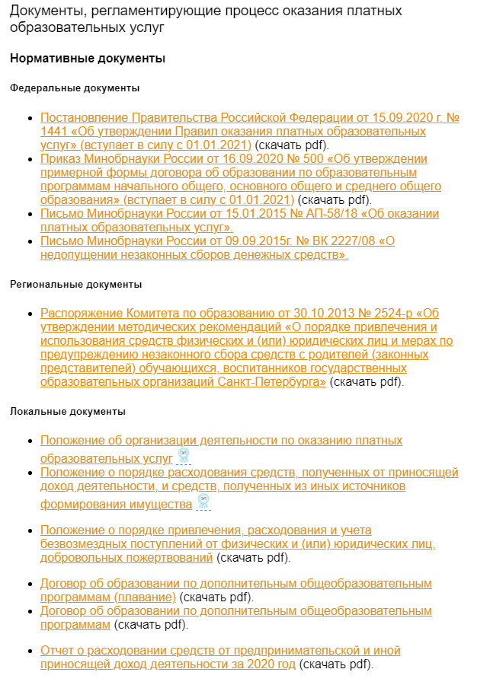
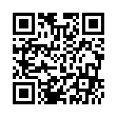

Slide 6
3.
Школа 320
Известно ли Вам, что на официальном сайте общеобразовательной организации, в которой обучается Ваш ребенок, размещен образец договора об оказании платных образовательных услуг?
Раздел
«Платные образовательные услуги»

Slide 8
4.
Школа 320
Известно ли Вам, что на официальном сайте общеобразовательной организации, в которой обучается Ваш ребенок, размещен документ об утверждении стоимости обучения по каждой образовательной программе?
Раздел
«Платные образовательные услуги»

Slide 9
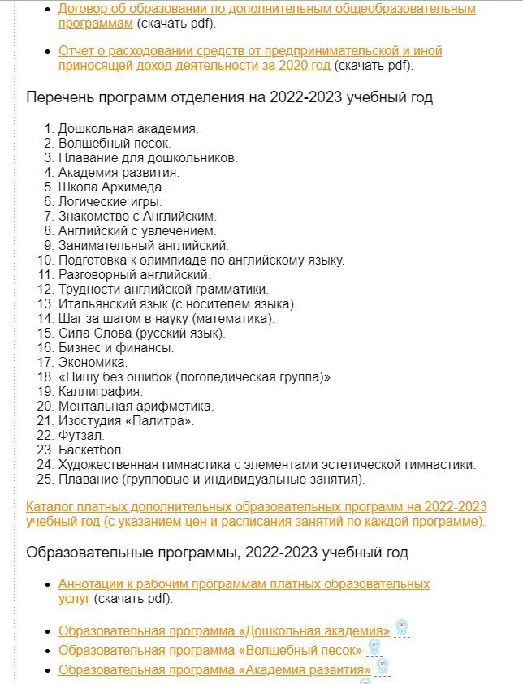

Slide 10
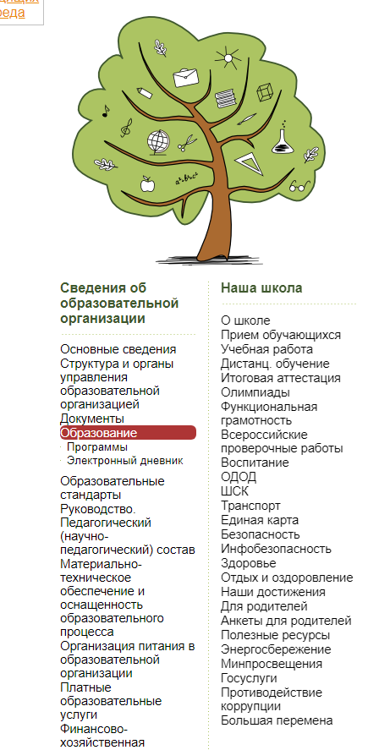
5.
Школа 320
Вы обладаете информацией о перечне услуг, оказываемых школой, в которой обучается Ваш ребенок, бесплатно в рамках реализации общеобразовательных программ в соответствии с федеральными государственными образовательными стандартами (на базовом и углубленном уровнях).?
Раздел «Образование»

Slide 11
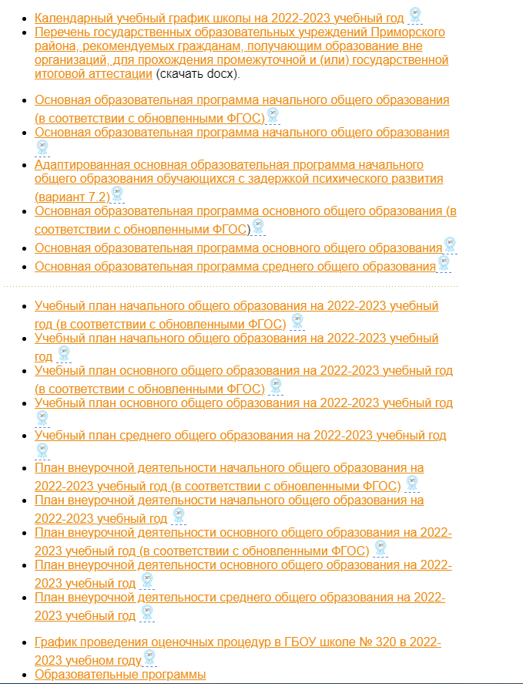
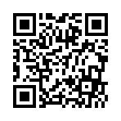

Slide 12
6.
Школа 320
Известно ли Вам, кем и где принимаются решения о необходимости привлечения родительских средств на нужды общеобразовательной организации, в которой обучается Ваш ребенок?
На нужды школы средства родителей не собираются!
Оборудование, учебная литература, расходные материалы, соблюдение санитарных норм обеспечивается из средств школы

Slide 13
6.
Школа 320
Если по инициативе родителей
Организуются платные мероприятия,
не предусмотренные
основной образовательной программой,
школа не предъявляет требований
к участию в таких мероприятиях

Slide 14
7.
Школа 320
Известно ли Вам, в каком порядке и на каких условиях Вы, как родитель, можете внести в общеобразовательную организацию, в которой обучается Ваш ребенок, добровольное пожертвование или целевой взнос?
«Положение о порядке привлечения, расходования и учета безвозмездных поступлений и добровольных пожертвований»

Slide 15
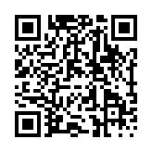

Slide 16
8.
Школа 320
Известно ли Вам, какие образовательные услуги оказываются в общеобразовательной организации, в которой обучается Ваш ребенок, на платной основе?
Раздел
«Платные образовательные услуги»

Slide 17
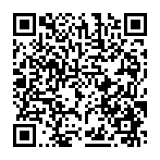

Slide 18
8.
Школа 320
Имеют ли право родители учащихся общеобразовательной организации, в которой обучается Ваш ребенок, осуществлять контроль за расходованием родительских средств (имеется локальный акт)?
П. 4. «Положение о порядке привлечения, расходования и учета безвозмездных поступлений и добровольных пожертвований»

Slide 20
10.
Школа 320
Известны ли Вам, телефоны «горячих линий», адреса электронных приемных (в том числе правоохранительных и контрольно-надзорных органов), которыми Вы или Ваш ребенок можете воспользоваться в случае незаконного сбора денежный средств?
Всегда можно найти на сайте школы

Slide 21
Школа 320

Slide 22
«Как замечательно, что никому не нужно ждать подходящего момента, чтобы начать менять мир к лучшему»
Пожалуйста, пройдите опрос по ссылке:
https://forms.gle/otE4WM1tu3ErkPNR6

